Slide 1
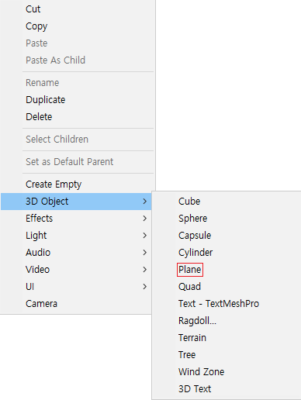
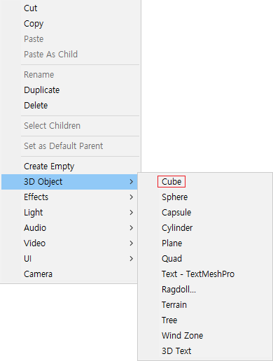



첫 번째 튜토리얼
2. 그런 다음 3D Object에서 Cube를 생성하고 Physical Box 라는 이름으로 정의합니다.
그리고 Mouse 스크립트를 생성하고 Physical Box 오브젝트에 넣어줍니다.
1. 첫 번째로 3D Object에서 Plane을 생성하고 Ground라는 이름으로 정의합니다.

Slide 2
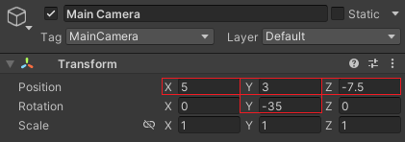
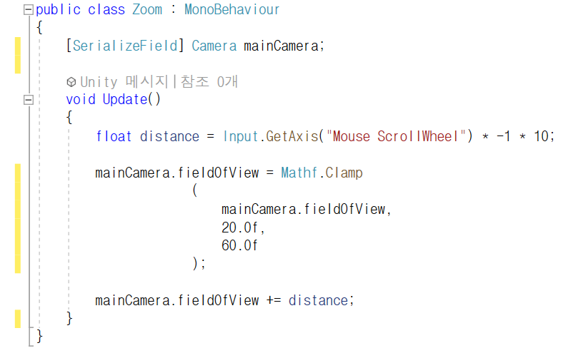
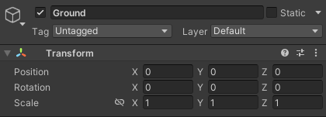
두 번째 튜토리얼
3. 그다음 Main Camera 오브젝트의 위치와 회전 값을 설정합니다.
5. 이제 Zoom 스크립트에서 Camera 변수를 선언합니다.
그리고 Update( ) 함수에서 마우스 입력 값을 카메라의 FieldOfView에 적용될 수 있도록 설정합니다.
4. 그러고 나서 Ground 오브젝트의 위치와 회전 값을 초기화합니다.

Slide 3
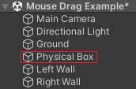
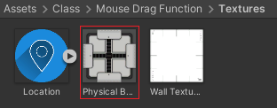
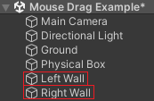
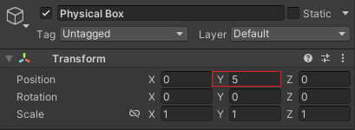
세 번째 튜토리얼
7. 그다음 Project 폴더 아래에 있는 Textures 폴더에 Physical Box Texture 텍스처를 선택하고 Physical Box 오브젝트에 넣어줍니다.
6. 그런 다음 3D Object에 Plane을 2개 생성하고 Left Wall 이라는 이름과 Right Wall 이라는 이름으로 정의합니다.
8. 그러고 나서 Physical Box 오브젝트의 위치 값을 설정합니다.

Slide 4
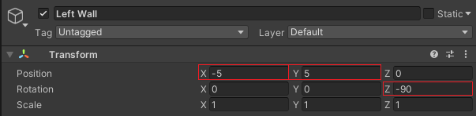
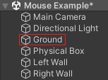
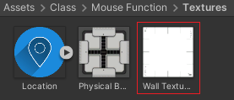
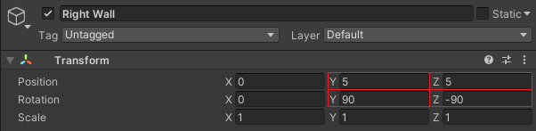
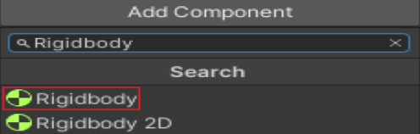
네 번째 튜토리얼
10. 그리고 Project 폴더 아래에 있는 Textures 폴더에 Wall Texture 텍스처를 선택하고 Ground 오브젝트에 넣어줍니다.
9. 이제 Left Wall 오브젝트와 Right Wall 오브젝트의 위치와 회전 값을 설정합니다.
11. 그다음 Physical Box 오브젝트에 Rigidbody 컴포넌트를 추가합니다.

Slide 5
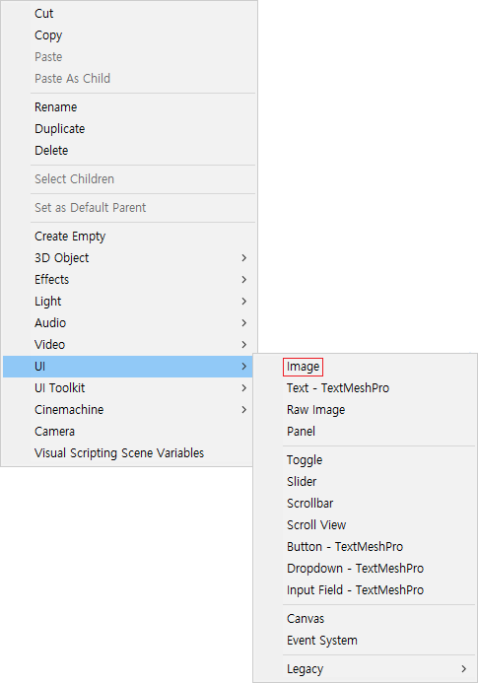
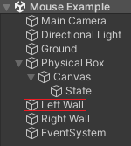
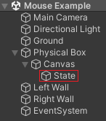
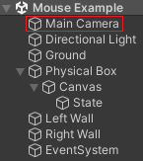

다섯 번째 튜토리얼
13. 그런 다음 Project 폴더 아래에 있는 Textures 폴더에 Wall Texture 텍스처를 선택하고 Left Wall 오브젝트에 넣어줍니다.
12. 그러고 나서 Physical Box 오브젝트를 선택하고 UI에서 Image를 생성한 다음 State라는 이름으로 정의합니다.
14. 이제 Zoom 스크립트에서 Main Camera 변수에 Main Camera 오브젝트를 넣어줍니다.

Slide 6
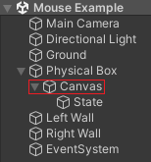
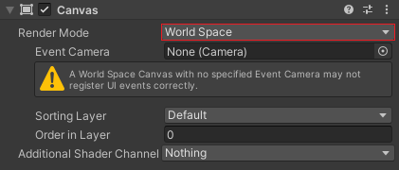
여섯 번째 튜토리얼
isKinematic을 비활성화하게 되면 외부에서 가해지는 물리적인 힘에 영향을 받지 않습니다.
15. 그리고 Canvas 오브젝트를 선택한 다음 Render Mode를 World Space를 설정합니다.

Slide 7
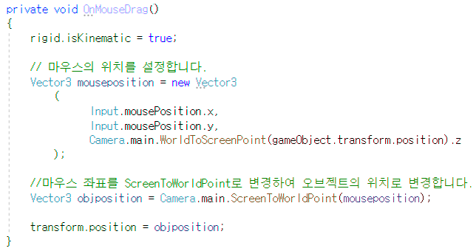
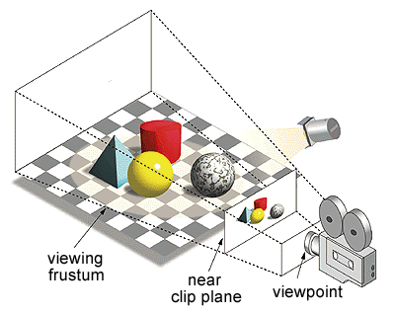
여섯 번째 튜토리얼
13. 마지막으로 OnMouseDrag( ) 함수를 선언합니다.
그리고 오브젝트를 마우스로 선택하고 있을 때 Rigidbody의 isKinematic을 활성화합니다.
그다음 마우스의 위치를 설정하기 위한 방향 변수를 생성합니다.
마우스를 입력했을 때 지정된 좌표 정보를 월드 공간의 위치로 변환한 다음 게임 오브젝트의 위치로 설정합니다.
3차원 공간에서 마우스로 게임 오브젝트를 선택하려면 스크린 공간의 위치를 월드 공간의 위치로 변환해주어야 합니다.

Slide 8
여덟 번째 튜토리얼

